Slide 1


Slide 2

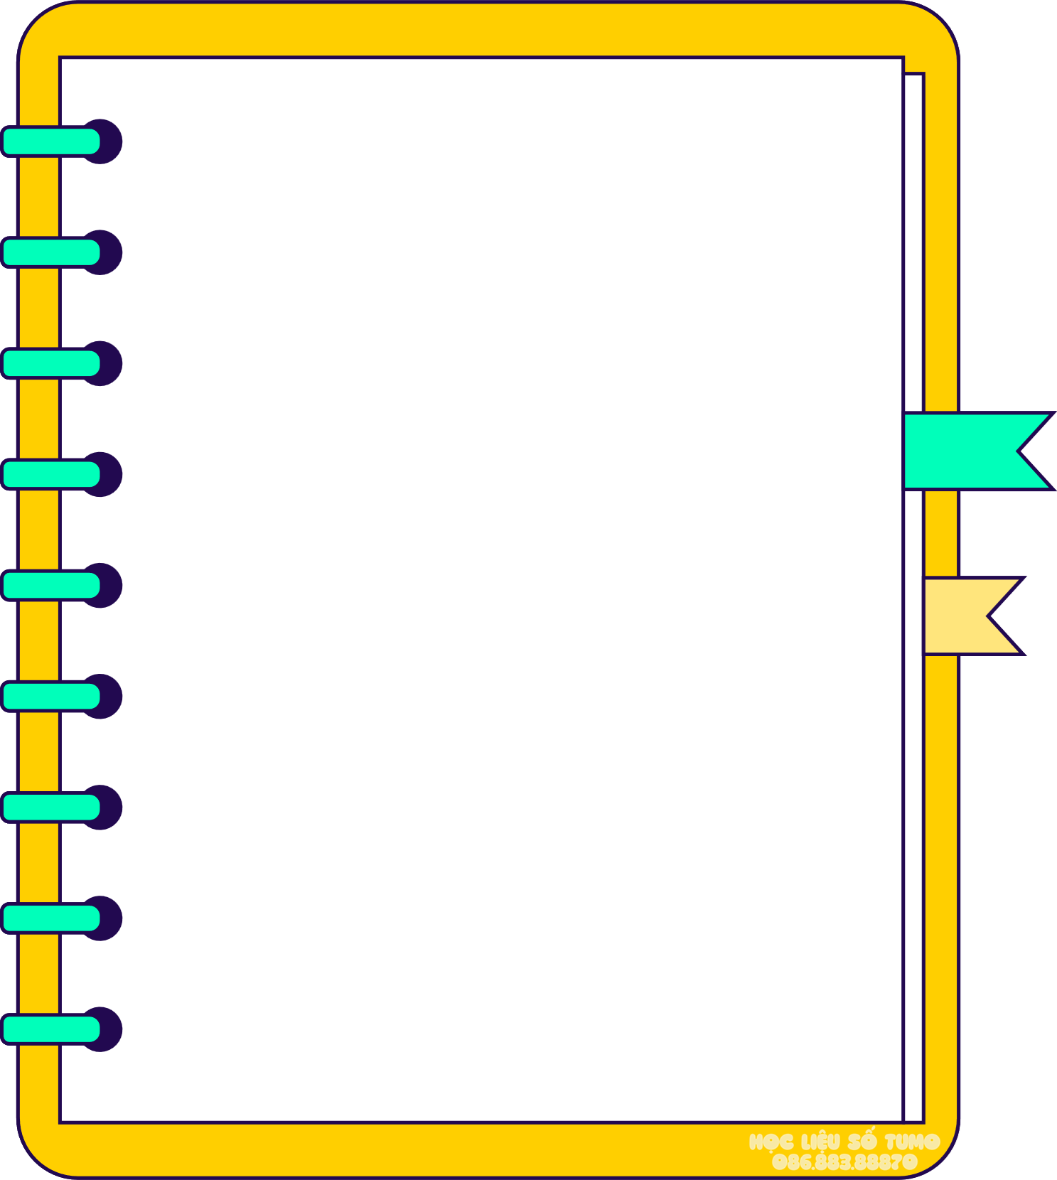
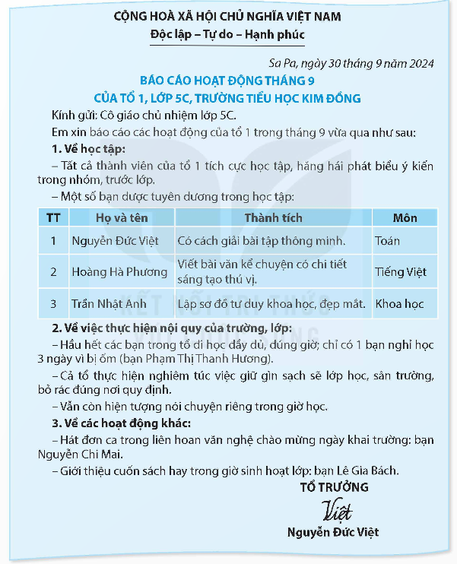
1. Đọc bản báo cáo dưới đây và trả lời câu hỏi.
a. Bản báo cáo trên viết về điều gì?
b. Bản báo cáo được gửi cho ai? Ai là người viết báo cáo đó?
c. Nêu thông tin của mỗi phần trong bản báo cáo.
d. Nhận xét về cách thức trình bày của từng phần trong bản báo cáo.
– Về hình thức
– Về nội dung
Notes:
GV cung cấp khái niệm: Báo cáo công việc: Đây là loại báo cáo được sử dụng để tổng hợp kết quả thực hiện công việc của một cá nhân, một nhóm hoặc một tổ chức. Báo cáo công việc thường được báo cáo theo định kỳ (hàng ngày, hàng tuần, hàng tháng, hàng quý, hàng năm) hoặc đột xuất.

Slide 3
1. Đọc bản báo cáo dưới đây và trả lời câu hỏi.
a. Bản báo cáo trên viết về điều gì?
Báo cáo về hoạt động tháng 9 của tổ 1, lớp 5C, Trường Tiểu học Kim Đồng.
b. Bản báo cáo được gửi cho ai? Ai là người viết báo cáo đó?
Báo cáo được gửi cho cô giáo chủ nhiệm lớp. Người viết báo cáo là bạn tổ trưởng của tổ 1, tên là Nguyễn Đức Việt.

Slide 4
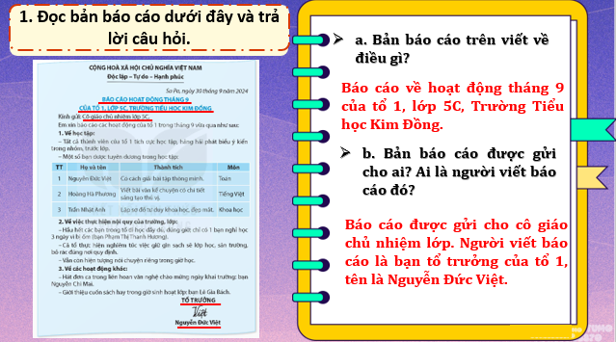

Slide 5
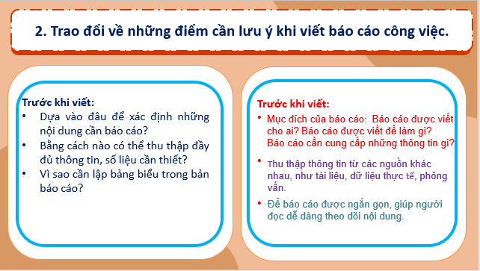

Slide 6
